Slide 1
П Р А З Д Н И К
Д Е Т С К О Й
К Н И Г И

Slide 2
Если вам когда-нибудь станет скучно, а на душе одиноко, возьмите в руки книгу, любую из этих, и немедленно читайте. Читайте для себя. Для удовольствия. И вы почувствуете, что улыбаетесь. На душе такое приятное чувство встречи с хорошими людьми.

Slide 3
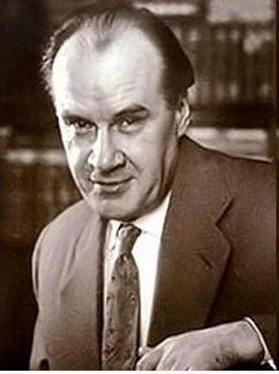
Автор этих книг Николай Николаевич Носов.
«Стать детским писателем мне захотелось потому, что у меня была интересная жизнь, и у меня было о чем порассказать людям»

Slide 4
«Начал писать для детей совершенно случайно — сперва просто рассказывал сказки своему маленькому сынишке и
его друзьям»

Slide 5
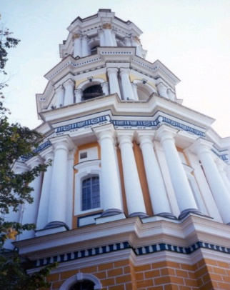
Родился Николай Носов
23 ноября 1908 года
в г. Киеве на Украине.

Slide 6
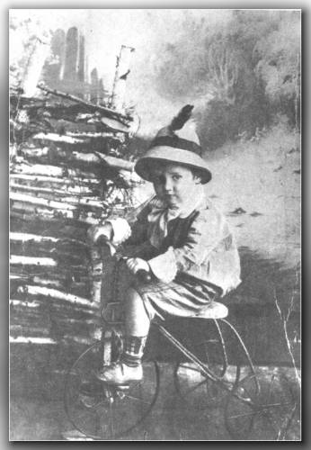
Разносторонне одаренный мальчик,
Носов увлекался музыкой, театром, сочинительством, шахматами, фотографией, электротехникой, радиолюбительством

Slide 7
Свой первый рассказ «Затейники» он отнес в журнал «Мурзилка».
Рассказ напечатали.
Это было в 1938 году.
1938

Slide 8
Особенно широкую популярность завоевали его повести для подростков
«Веселая семейка» (1949),
«Приключения Коли Синицына» (1950),
«Витя Малеев в школе и дома» (1951).

Slide 9
Книга была удостоена Сталинской премии третьей степени в 1952г.
Был поставлен художественный кинофильм в 1954.

Slide 10
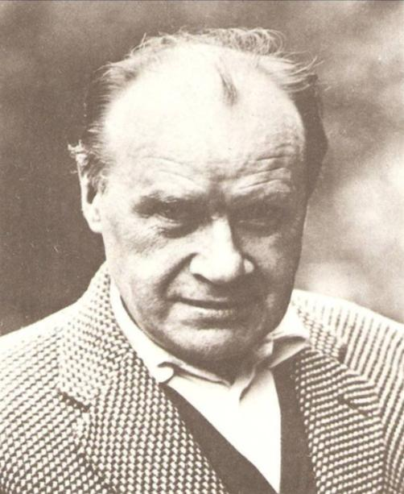
Николай Носов
умер
в Москве
26 июля
1976 года

Slide 11
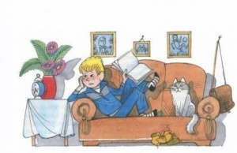
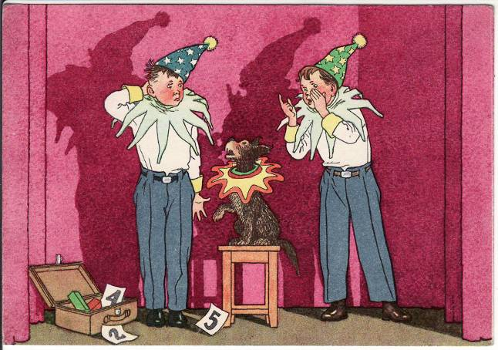

Slide 31
СПАСИБО ЗА УЧАСТИЕ!!!

